Slide 1
Autovalutazione Valutazione e Accreditamento Informativa sul processo operativo di compilazione della SUA-RD 2014-2016

Slide 2
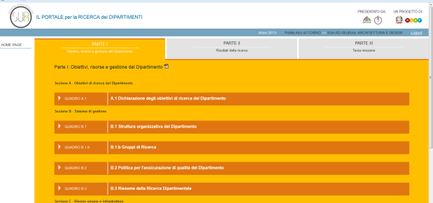
Introduzione
L’ANVUR ha individuato nella SUA - RD lo strumento
per analizzare il quadro della ricerca dipartimentale
negli anni che intercorrono tra due esercizi VQR.
Mediante la SUA-RD si mette a disposizione del Ministero e degli Atenei lo strumento per una più tempestiva distribuzione della parte premiale del FFO nei periodi intermedi tra una VQR e la successiva.
La SUA-RD per gli anni 2014-2016 è suddivisa in tre parti:
Parte I: Obiettivi, risorse e gestione del Dipartimento;
Parte II: Risultati della ricerca;
Parte III: Terza missione.
La SUA-RD dovrà essere compilata da tutti i Dipartimenti attivi al 31.12.2016 facendo riferimento al personale in servizio al 31.12.2016. La compilazione della scheda della parte I è richiesta soltanto per l’anno 2016, mentre la compilazione della parte II è richiesta anche per gli anni 2014 e 2015.

Slide 3
Timeline
In mancanza di ulteriori informazioni da parte di ANVUR sulle tempistiche, si definisce il seguente calendario di lavoro provvisorio
Luglio 2016
Novembre/ Dicembre 2016
15 Gennaio 2017
Marzo
2017
Aprile
2017
15 Giugno 2017
Pubblicazione nuove Linee Guida ANVUR
Incontri con i Direttori di Dipartimento e i Referenti Qualità Ricerca sulle Linee Guida di compilazione della SUA-RD
Avvio del processo di compilazione con apertura della procedura CINECA
Incontro di follow up sul documento
Invio al PQA delle bozze della sezione B3 dedicata al Riesame
Restituzione da parte del PQA ai Dipartimenti dei suggerimenti sulla documentazione trasmessa
Approvazione in Dipartimento del documento finale
Chiusura della SUA-RD sulla procedura CINECA
Personale coinvolto: Direttori di Dipartimento; Referenti dipartimentali per la Qualità (personale docente con delega alla qualità della didattica e della ricerca); Eventuali Referenti dipartimentali per la Qualità della ricerca da individuare fra il personale amministrativo, sulla scorta di quanto già avvenuto per la didattica.
Notes:
3
3

Slide 4
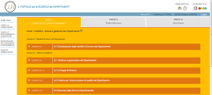
SUA – RD : indicazioni generali
Descrizione dei gruppi di ricerca: expertise e risultati
Analisi dei punti di forza e di debolezza a partire da VQR e altro e azioni correttive
Quadro B3
Quadro B1b
Investimenti in ricerca
Vision e obiettivi strategici di Ateneo
Definizione di Obiettivi specifici di ricerca del Dip. e criteri di verificabilità
Quadro A1
Descrizione delle politiche di qualità del Dip.
Struttura organizzativa del Dip.
Quadro B1
Quadro B2

Slide 5
Il Quadro A1 Dichiarazione degli obiettivi di ricerca di Dipartimento
Il Quadro A1 deve essere redatto in forma
sintetica e puntuale, rimandando a file allegati eventuali approfondimenti ed ulteriore documentazione;
è auspicabile, quando necessario, richiamare attraverso link documenti a supporto ed evidenza di quanto viene dichiarato;
una compilazione schematica del Quadro A1, con particolare riferimento all’individuazione degli obiettivi di ricerca del Dipartimento, risulta essere un requisito fondamentale in quanto consentirà una più agevole compilazione del successivo Rapporto di Riesame.

Slide 6
Il Quadro A1 Dichiarazione degli obiettivi di ricerca di Dipartimento
Quadro A1: Dichiarazione degli obiettivi di ricerca
descrizione dei settori di ricerca nei quali opera il
Dipartimento (compresi i settori ERC rilevanti);
individuazione degli obiettivi pluriennali di ricerca, in linea con il Piano Strategico d’Ateneo;
modalità di realizzazione degli obiettivi primari;
modalità di monitoraggio degli obiettivi.
Dopo aver proceduto alla descrizione dei settori di ricerca nei quali il Dipartimento opera (punto 1), è consigliabile, così come previsto nelle Linee Guida ANVUR, proseguire nella compilazione del Quadro A1 (punti 2,3,4) riportando i dati utili in forma schematica ed esaustiva, così come riportato negli esempi che seguono.

Slide 7
Il Quadro A1 Dichiarazione degli obiettivi di ricerca di Dipartimento
Esempio 1
Obiettivo I: Promuovere la qualità della ricerca e le potenzialità dei singoli ricercatori nel settore scientifico X o su una macroarea di ricerca.
Monitoraggio: Riesame anno successivo.
Azioni | Indicatori/monitoraggio
Azione I: Aumentare il numero delle pubblicazioni di ricerca su riviste internazionali di rilievo. | A: numero di articoli su riviste 1° quartile WOS/Scopus. B: numero di articoli su riviste di fascia A/ASN.
Azione II: Promuovere ed incentivare la progettualità nella ricerca valorizzando le opportunità offerte dal Programma Quadro Horizon 2020. | A: numero di proposte sottomesse. B: numero di proposte approvate. C: numero di persone coinvolte. D: numero di giovani (al di sotto dei 40 anni) coinvolti.

Slide 8
Il Quadro A1 Dichiarazione degli obiettivi di ricerca di Dipartimento
Esempio 2
Obiettivo II: Rafforzamento della presenza nella comunità scientifica internazionale nel Settore di Ricerca X.
Monitoraggio: Riesame anno successivo.
Azioni | Indicatori/monitoraggio
Azione I: Potenziamento delle collaborazioni di ricerca con partner internazionali e con centri di ricerca altamente qualificati. | A: Numero di docenti e ricercatori che svolgono un periodo di permanenza all’estero. B: Aumento del numero di pubblicazioni con almeno un coautore straniero (afferente ad istituzione straniera). C: Numero di visiting professors ospitati dal Dipartimento.

Slide 9
Il Quadro A1 Dichiarazione degli obiettivi di ricerca di Dipartimento
Esempio 3
Obiettivo III: Sviluppo e potenziamento di attività di ricerca interdipartimentali con riferimento al settore strategico di ricerca X.
Monitoraggio: Riesame anno successivo.
Azioni | Indicatori/monitoraggio
Azione I: Potenziare le attività di ricerca interdipartimentali attraverso il coinvolgimento di un numero maggiore di ricercatori. | A: Numero di ricercatori del Dipartimento coinvolti nelle attività. B: Numero di nuove attività interdipartimentali attivate.

Slide 10
Il Quadro B2
Quadro B2: Politica per l’Assicurazione di Qualità del
Dipartimento in materia di ricerca
richiamare in breve le politiche di qualità dell’Ateneo;
indicare le persone/gruppi di lavoro/commissioni incaricate dal Dipartimento di identificare e monitorare gli obbiettivi della ricerca;
evidenziare le modalità e le tempistiche con cui avvengono tali processi.

Slide 11
Il Quadro B2
Nel Quadro B2 è inoltre consigliabile riportare le iniziative del Dipartimento volte ad incentivare e promuovere i risultati ottenuti nel perseguimento degli obiettivi di qualità della ricerca.
L’esempio qui riportato è da intendersi come semplice rappresentazione di quanto previsto da ANVUR nelle sue Linee Guida e non come indicativo della policy di Ateneo.
Esempio ANVUR
Incentivazione della qualità della ricerca
Il Dipartimento ZX istituisce un premio interno che consiste (esempi):
in riconoscimenti in itinere con la visibilità sul sito web;
b. nella creazione di una lista di ricercatori autorevoli del Dipartimento (aggiornato in tempo reale, permanenza di tre anni) a cui il Dipartimento guarda con preferenza, per organizzare la partecipazione a eventuali bandi competitivi, per l'assegnazione di didattica specialistica o di eccellenza, per sviluppare azioni volte alla internazionalizzazione;
c. nella disponibilità ad un finanziamento (budget da definire) da gestire secondo criteri proposti dalla Commissione/Gruppo di lavoro/altro (vedi tabella precedente) ed approvati dal Consiglio di Dipartimento, esigibile da coloro i quali non abbiano a disposizione alla data della premiazione fondi di ricerca personali superiori al 5 volte il premio stesso.

Slide 12
Il Quadro B3 Riesame della Ricerca Dipartimentale
Quadro B3: Riesame della ricerca Dipartimentale
il Rapporto di Riesame deve essere redatto in forma sintetica e puntuale, rimandando a file allegati eventuale ulteriore documentazione;
è consigliabile, ogni qualvolta si presenti il caso, richiamare anche attraverso link documenti a supporto ed evidenza di quanto viene dichiarato (es. se si cita un regolamento, di ateneo o di dipartimento, indicare il link);
è necessario rimarcare con chiarezza sia il conseguimento di risultati positivi, sia i punti critici emersi dall’analisi;
le azioni di miglioramento individuate in questa sezione al fine di risolvere le criticità emerse, devono trovare un riferimento chiaro negli Obiettivi riportati nel quadro A1;
all’interno di questo quadro deve essere riportata la data del Consiglio di Dipartimento in cui è stato approvato il Riesame.

Slide 13
Il Quadro B3 Riesame della Ricerca Dipartimentale
Come strutturarlo
Introduzione
Analisi commentata dei risultati ottenuti dalla VQR 2011-2014 qualora disponibile (esercizio che si svolge sulla falsa riga della compilazione della scheda precedente)
Analisi e monitoraggio degli Obiettivi individuati nel quadro A1 della scheda precedente (esercizio ex novo)

Slide 14
Il Quadro B3 Riesame della Ricerca Dipartimentale
1. Introduzione
In questa prima fase è fondamentale:
restituire un quadro sintetico generale delle linee strategiche di sviluppo delle attività di ricerca dipartimentale e la relazione tra queste e il Piano Strategico di Ateneo (PSA), riportate nel quadro A1 della SUA-RD precedente (dal momento che il PSA è stato redatto nel 2014 è necessario tenere in considerazione anche le diverse azioni attuative deliberate dagli OO.GG. e rintracciabili nell’Action Plan. Si rifletta ad esempio sui Laboratori Interdipartimentali, declinazione concreta dell’asse strategico della trasversalità e della multidisciplinarietà nella ricerca);

Slide 15
Il Quadro B3 Riesame della Ricerca Dipartimentale
sottolineare come il Dipartimento si inserisca ed interagisca con il sistema socio economico circostante, quali siano i suoi principali punti di forza, le sue principali debolezze e le opportunità di crescita rintracciabili in relazione al sistema circostante (saranno in questa sezione sufficienti cenni in quanto esiste apposita sezione dedicata alla Terza missione);
presentare in maniera sintetica un esame del quadro generale relativo al sistema di ricerca dipartimentale, procedendo ad un’analisi di tipo SWOT;
fare riferimento, quando necessario, alle sezioni successive attraverso richiami puntuali evitando al contempo di duplicare le informazioni che verranno successivamente specificate.

Slide 16
Il Quadro B3 Riesame della Ricerca Dipartimentale
2. Analisi commentata dei risultati ottenuti dalla VQR 2011-2014 (qualora disponibile).
Nella prima sezione del Rapporto dovrà essere riportata un’analisi commentata dei risultati della VQR (ultima disponibile). Nello specifico in questa prima sezione dovranno essere messe in evidenza, secondo una struttura schematica e puntuale:
i punti di forza
le debolezze

Slide 17
Il Quadro B3 Riesame della Ricerca Dipartimentale
a) i punti di forza risultanti dalla VQR:
Esempio:
La Valutazione della Qualità della Ricerca (VQR) per il periodo 2011-2014 ha restituito risultati positivi per il Dipartimento X (link al rapporto ANVUR). In particolare, si rileva che:
Prendendo in considerazione il parametro X, rappresentativo del rapporto tra la frazione di prodotti eccellenti dell’Area su base nazionale, il risultato per il Dipartimento risulta essere molto positivo. Difatti esso si colloca al terzo posto nella graduatoria totale e al primo posto nel segmento di riferimento.
L’indicatore R, calcolato come il rapporto fra il voto medio conseguito dai docenti di una data Area in un dato Dipartimento (punteggio totale dei prodotti attesi diviso per il loro numero) e il voto medio nazionale dell’Area. Per il Dipartimento si ottiene un valore nettamente al disopra dell’unità, R=1.24, che lo qualifica al secondo posto a livello nazionale (link rapporto ANVUR).

Slide 18
Il Quadro B3 Riesame della Ricerca Dipartimentale
b) Le debolezze rilevabili dall’analisi dei risultati VQR:
Esempio:
Dall’analisi delle risultanze ottenute dalla VQR 2011-2014 (link rapporto ANVUR) è stato possibile individuare una criticità relativa al grado di internazionalizzazione del Dipartimento. A tal proposito, con l’obiettivo di sanare tale situazione, il Dipartimento X ha deciso di mettere in atto una serie di azioni correttive, come riportato nel Quadro A1 (Obiettivo 5;6).

Slide 19
Il Quadro B3 Riesame della Ricerca Dipartimentale
3. Analisi e monitoraggio degli Obiettivi individuati nel quadro A1 della scheda precedente:
In questa terza sezione del Rapporto sarà necessario:
analizzare e commentare in maniera puntuale gli obiettivi individuati nella SUA-RD (Quadro A1), ovvero bisognerà chiarire se gli obiettivi posti siano stati raggiunti e nel caso contrario analizzare le cause che hanno portato a ciò, proponendo al contempo nuove soluzioni (anche in questo caso le soluzioni individuate dovranno essere riportate sotto forma di Obiettivi all’interno del Quadro A1 della scheda in compilazione)
analizzare i risultati del monitoraggio dell’attività di ricerca e l’efficacia delle eventuali azioni intraprese

Slide 20
Il Quadro B3 Riesame della Ricerca Dipartimentale
Esempio
Obiettivo 1: portare al 65% la percentuale delle pubblicazioni appartenenti al primo quartile delle riviste censite dal database WOS e/o SCOPUS
Il costante monitoraggio dei dati relativi delle pubblicazioni ha messo in evidenza un aumento del numero delle pubblicazioni appartenenti al primo quartile. Come riportato dai grafici in allegato (Allegato x) è osservabile un aumento del 5% delle pubblicazioni appartenenti al primo quartile delle riviste censite dal database WOS/SCOPUS, che hanno quindi raggiunto il 62% sul totale. Su tale base si intende dunque perseguire il raggiungimento di tale obiettivo integrando le misure già messe in atto attraverso nuove azioni specificate nell’Obiettivo 2 riportato nel quadro A1.

Slide 21
Il Quadro B3 Riesame della Ricerca Dipartimentale
Obiettivo 2: mantenere costante il livello di autofinanziamento della struttura derivante da contratti e commesse da parte dell’industria o di enti territoriali.
Se pur con difficoltà dovute al permanere di una situazione di instabilità economica, il Dipartimento X è riuscito ad assolvere a tale obiettivo. Ciò constatato, il Dipartimento ha deciso di rinnovare tale impegno mettendo in atto nuove azioni per il reperimento di finanziamenti esterni, come riportato nel Quadro A1 Obiettivo 3.
Obiettivo 3: investire nel settore di ricerca X considerato come ambito strategico per la ricerca dipartimentale.
Da un’analisi del quadro relativo al settore di ricerca X, le azioni messe in atto dal Dipartimento risultano aver portato agli obiettivi prefissati. Nello specifico, relativamente a tale settore, si evidenzia un incremento della percentuale di pubblicazioni appartenenti al primo quartile delle riviste censite dal database WOS/SCOPUS pari al 10%, una percentuale doppia rispetto alla media di dipartimentale attestatasi al 5%. Sempre in questo settore è inoltre da sottolinearsi l’attivazione di un progetto ERC Advanced a testimonianza dell’eccellenza raggiunta nello specifico ambito di ricerca.

Slide 22
Assicurare la Qualità

Slide 23
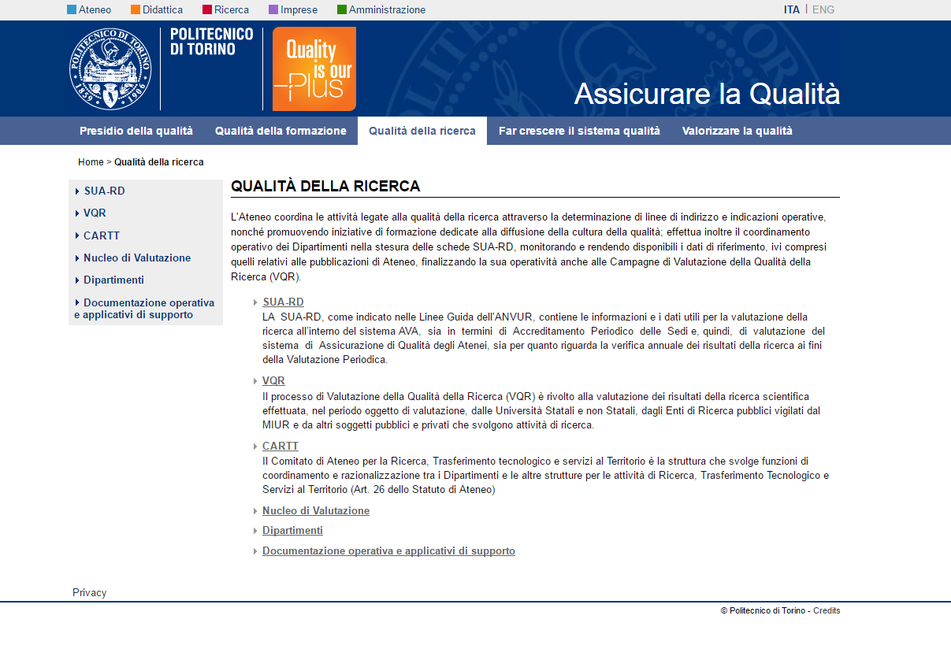
Assicurare la Qualità

Slide 24
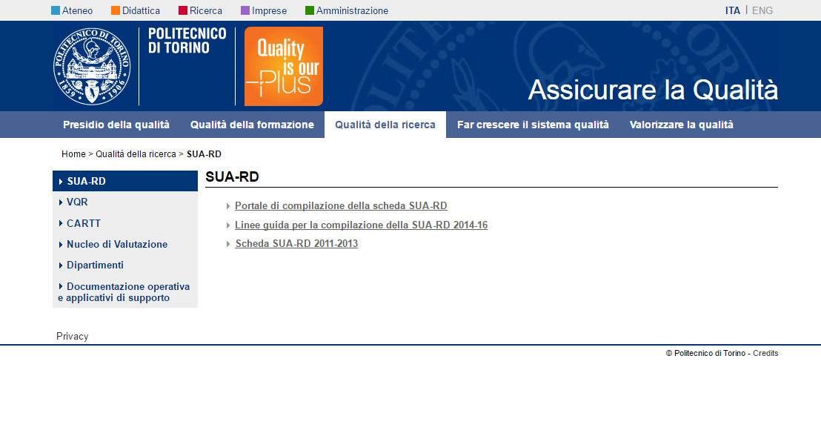

Slide 25
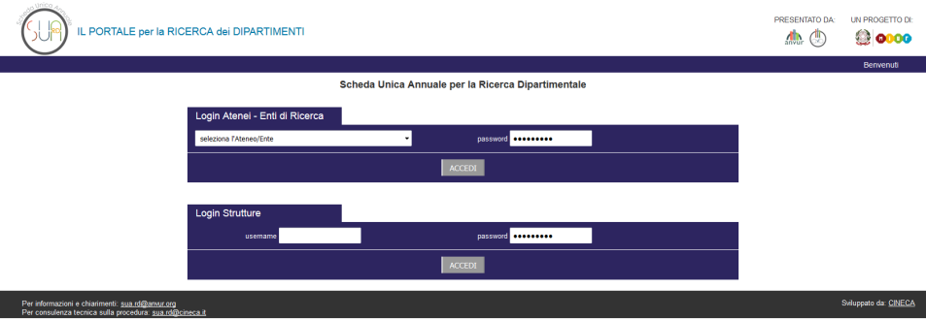
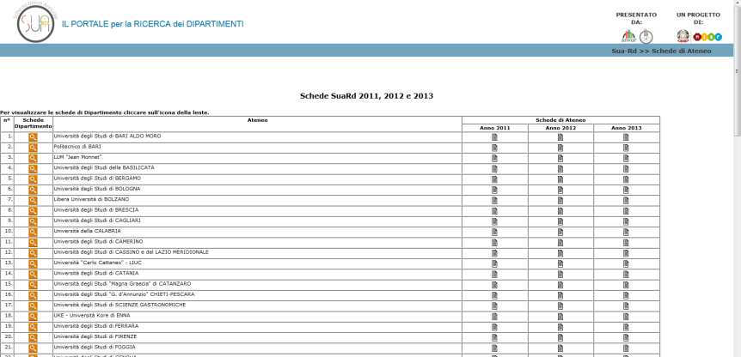
1
2
3

Slide 26
Documentazione a supporto
Linee Guida ANVUR per la compilazione della Scheda Unica Annuale di Ricerca degli anni 2014, 2015, 2016. (http://www.anvur.org/attachments/article/26/Linee_GuidaSUA_RD_2014-20~.pdf).
Le Politiche per la Qualità del Politecnico di Torino. (http://www.qualita.polito.it/presidio_della_qualita/documentazione_generale/documentazione_di_ateneo).
Action Plan Horizon 2020. (http://www.pianostrategico.polito.it/).

